Slide 1
بسم الله الرحمن الرحیم

Slide 2
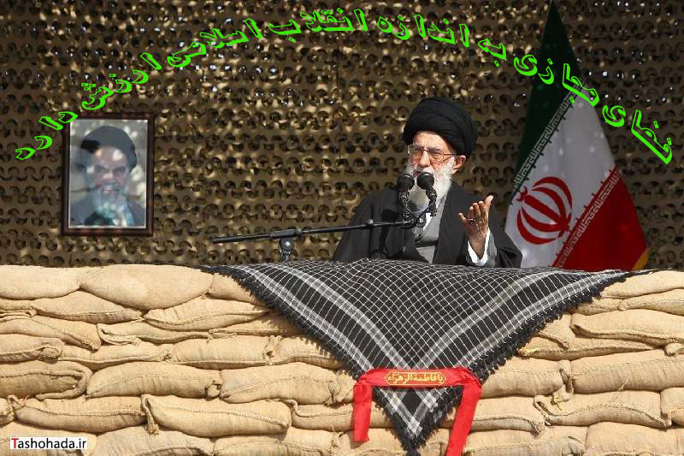

Slide 3
مقام معظم رهبری:
در فرهنگ مهاجم
بـــدتــــریـــن
زشــت تـریـن
خسارت بارترین
کــــار
انفعال اسـت

Slide 4
هشدار وآماده باش درکلام ولایت

Slide 5
این العمار
در این جـنـگ نرم وظـیـفـه مجـمـوعــه فرهنگی این است که هنررا تمار عیاروبا قالبی مناسب به میدان آورد
جــنـگ نــرم صـحـنــه رویــارویـی دروغ های بزرگ با واقعیت های تردید ناپذیر است
در جنگ روانی وآنچه که امروز به او جنگ نرم گفته می شوددر دنیا دشمن به سراغ سنگرهای معنوی می آید وآنها را منهدم می کند
تـهــاجــم فرهنگی انجام میگیرد تافرهنگ خودی را ریشه کن کند

